Slide 1
XGBoost
eXtra Gradient Boost
Notes:
GBM은 과적합에도 강한 예측 성능을 보이지만 수행시간이 오래 걸린다는게 단점. 그래서 GBM을 기반으로 많은 알고리즘이 만들어지고 있다.
그래디언트 부스팅 기반 ML패키지 중 하나인 Xgboost 에 대해 알아보자

Slide 2
eXtra Gredient Boost 주요 장점
빠른 수행 시간
GBM 대비 빠른 수행시간
과적합 규제
자체 과적합 규제 기능 보유
결손값 자체 처리
결손값 자체 처리 기능 보유
자체 내장된 교차 검증
조기 중단 기능으로
Notes:
(예측성능 뛰어난건 GBM도 그러니까.. 굳이 안넣었음. GBM 대비 좋은점만 간단하게 설명하면 될거같음)
GBM에 기반하고 있지만 GBM의 단점인 느린 수행 시간과 과적합 규제 부재 문제 를 해결해서 각광받음
-빠른수행시간:
병렬처리로 빠른 수행시간.(GBM대비 빠르단 거지 다른 ML알고리즘에 비해 빠르단 것은 아님)
-과적합 규제:
GBM의 경우 과적합 규제 기능이 없으나 xgb는 자체에 과적합 규제 기능이 있음. 과적합에 좀 더 강한 내구성.
일반적인 gradient boosting에서는 tree pruning 과정이 negative loss가 발생하면 멈추게 된다. 하지만 xgboost는 max_depth까지 진행한 뒤 loss function 에서의 개선이 일정 threshold에 못미칠 경우까지 역방향으로 pruning과정을 진행한다.
-결손값 처리:결손값을 자체 처리할 수 있는 기능을 가짐.
-교차검증: 반복학습마다 내부적으로 학습 데이터 세트와 평가데이터 세트에 대한 교차검증을 수행해 최적화된 수행횟수를 가질 수 있다.(ex- 조기중단기능)

Slide 3
eXtra Gredient Boost 모듈 종류
파이썬 래퍼
XGBoost 모듈
사이킷런 래퍼
XGBoost 모듈
Notes:
XGBoost 파이썬 패키지는 초기 출시에는 사이킷런과 호환X.
XGB 고유의 프레임워크를 파이썬 언어 기반에서 구현한 것이라 사이킷런의 fit(), predict()메서드나 GridSearchCV,cross_val_score 같은 유틸리티 적용ㄴㄴ.
파이썬으로 머신러닝 하는 사람들이 사이킷런을 많이 쓰니까 사이킷런과 연동할 수 있는 래퍼 클래스(Wrapper Class)를 만든것.

Slide 4
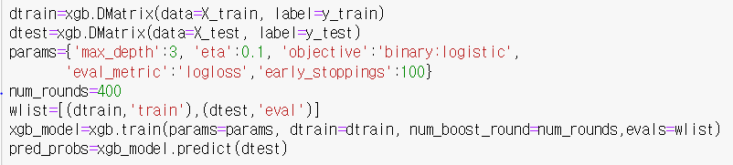
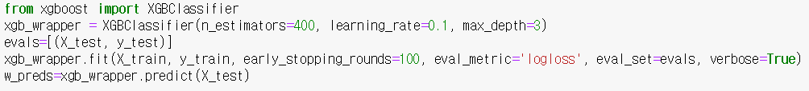
eXtra Gredient Boost 모듈 종류
파이썬 래퍼 XGBoost 모듈
사이킷런 래퍼 XGBoost 모듈
Notes:
파이썬 모듈은 데이터를 Dmatrix로 변환해야함.(X_train, y_train은 numpy array)
이와 달리 사이킷런 모듈은 변환할 필요X. 훨씬 간단하게 쓸 수 있음.

Slide 5
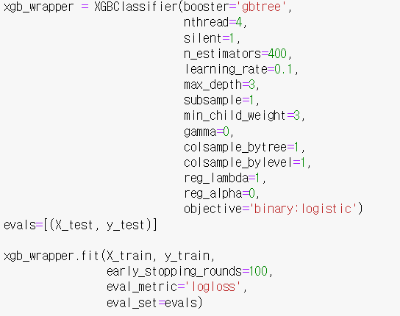
eXtra Gredient Boost 파라미터
Notes:
(참고사이트:https://xgboost.readthedocs.io/en/latest/parameter.html)
주요 파라미터 전체 모습
(여기 띄워놓고 파리미터 설명하고 뒷슬라이드의 표들은 아까 설명했다고 바로 넘어가도 괜찮을 것 같아요)
(각 파라미터별 설명은 파라미터표있는 슬라이드/ 슬라이드노트에 간단히 적을게여)

Slide 6
eXtra Gredient Boost 파라미터
일반 파라미터
NO | 이름 | 내용 | 디폴트 값
01 | booster | 사용할 부스터의 종류를 선택하는 것. gbtree(tree based model) 또는 gbliner(linear model) 선택 | gbtree
02 | silent | 실행 메시지를 출력하고 싶지 않은 경우 1로 설정. | 0
03 | nthread | CPU의 실행 스레드 개수를 조정. | CPU 전체 스레드 다 사용
Notes:
(참고사이트:https://xgboost.readthedocs.io/en/latest/parameter.html)
일반파라미터는 디폴트 값을 바꾸는 경우가 거의 없다.****
저런식으로 설정할 수 있다하고 바로 넘어가도 무관.
(당연히 지금은 트리기반 학습을 하니 gbliner를 선택하면 오류남)
다음에 나올 부스터 파라미터는 gbtree를 기준으로 설명함.

Slide 7
eXtra Gredient Boost 파라미터
부스터 파라미터
NO | 이름 | 내용 | 디폴트 값
01 | learning rate | 부스팅을 반복적으로 수행할 때 업데이트 되는 학습률 값. | 0.1
02 | n_esimators | 부스트 트리의 갯수 | 0
03 | max_depth | 트리의 최대 깊이 | None
04 | subsample | 데이터를 샘플링하는 비율값. | 1
05 | min_child_weight | 하위에 필요한 인스턴스 가중치의 최소 합. | 1
06 | gamma | 트리의 리프노드의 추가분할을 결정할 최소 손실 감소값. | 0
Notes:
GBM에서 자세히 설명했을테지만
-러닝 레이트
: 파이썬 래퍼는 디폴트값 0.3임.보통 0.01~0.2 값을 선호.
-min_child_weight
:리프노드의 인스턴스 가중치 합이 이 값보다 작은 경우 분할을 포기함.값이 클수록 과적합이 작아짐/(과적합을 조절하기 위해 사용됨.) cv를 통해 튜닝되야함.
-subsample
:GBM의 subsample과 동일 .트리가 커져서 과적합 되는것을 제어하기 위함.정하는 비율만큼 데이터에서 트리를 생성.
-gamma
:손실함수의 값이 감소하는 최소값.설정 값보다 큰 손실이 감소된 경우에 리프노트들 분리한다. 값이 클수록 과적합 감소 효과가 있다.

Slide 8
eXtra Gredient Boost 파라미터
부스터 파라미터
NO | 이름 | 내용 | 디폴트 값
01 | reg_lambda | L2 regulation 적용값. | 1
02 | reg_alpha | L1 regulation 적용값. | 0
03 | colsample_bytree | 트리 생성할 때 feature를 샘플링해주는 비율 | 1
Notes:
모두 과적합 규제용 파라미터
Lambda, alpha
:둘다 피처개수가 많을 수록 적용을 검토하며 값이 클수록 과적합 감소 효과가 있음.
Colsample_bytree
:피처가 많은 경우 과적합이 발생할 수 있으니 일부만 샘플링해서 트리 생성.

Slide 9
eXtra Gredient Boost 파라미터
과적합 해결
subsample,
colsample_bytree
learning_rate
gamma
min_child_weight
Notes:
파라미터 앞에 부분은 기본기능만 설명하시고 여기 나온 파라미터 자세히 설명하는게 좋을 거 같아요.(책에서 과적합 줄이려면 얘네를 이용하라 강조)
learning_rate를 줄이면 과적합이 줄어들음.(반대로 estimatort는 높여줘야함)
Gamma:값이 클수록 과적합 감소 효과가 있다.
Min_child_weight:.값이 클수록 리프노트의 분할을 못하게해 과적합이 작아짐(min_child_leaf와 비슷)
Subsample: 데이터 세트의 일부만 샘플링해서 트리가 커지는것을 막음.따라서 과적합 조정/
colsample_bytree: feature가 과다해지는걸 막으니 트리가 복잡해지는걸 막아 과적합 조정.

Slide 10
eXtra Gredient Boost 파라미터
학습 태스크 파라미터
NO | 이름 | 내용 | 디폴트 값
01 | objective | 최솟값을 가져야할 손실함수를 정의. | 0.1
02 | eval_metric | 검증에서 사용되는 함수를 정의 | error
03 | early_stopping_rounds | 더 이상 개선이 없을 떄 반복을 멈추고 조기 중단할 수 있는 최소 반복 횟수 | None
03 | early_stopping_rounds | 더 이상 개선이 없을 떄 반복을 멈추고 조기 중단할 수 있는 최소 반복 횟수 | None
Notes:
#책에서 조기중단기능을 강조했길래 조기중단은 뒤 슬라이드로 더 자세히 설명하느걸로 할게요
학습태스크파라미터는 학습 수행시의 객체함수,평가를 위한 지표 등을 설정하는 파라미터.
-objective
:이진분류냐 다중분류냐에 따라 손실함수가 결정됨.
Binary:logistic(이진분류)/multi:softmax(다중분류,설정시 레이블 클래스의 개수를 ‘num_class’파라미터로 설정해야함)/multi:softprob( 다중분류,softmax와 달리 개별 레이블 클래스의 해당되는 예측 확률 반환)
-Eval_metric
: eval_metric의 유형
Rmse/mae/logloss/error/merror/mgloss/auc

Slide 11
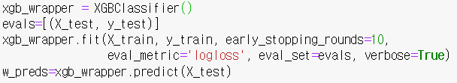
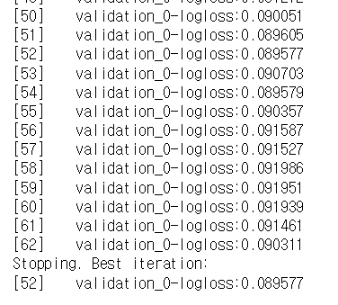
eXtra Gredient Boost 파라미터
Early_Stopping
Notes:
Ealry stopping round 파라미터 적용시 성능개선이 없는 시점부터 해당 설정값만큼만 반복 후 조기중단 할 수 있다.
위의 예에선 52번째에서 더 이상 성능개선이 없음. 따라서 해당성능으로 10번 더 한 62번째에서 조기종료.
이처럼 GBM의 느린 실행 속도를 줄일 수 있는 대표적인 방법으로 early stopping 이 있음.

